Slide 1
REPUBIQUE DU BENIN
Présentation

Slide 2
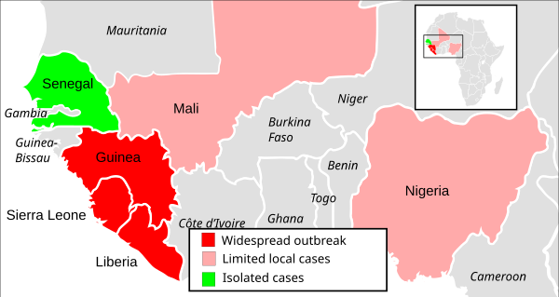
SITUATION GEOGRAPHIQUE
Pays limitrophes:
Nord: Niger , Burkina Faso;
Ouest; Nigeria
Est: Togo
Sud ; océan atlantique
Cette photo par Auteur inconnu est soumise à la licence CC BY-SA

Slide 3
QUELQUES STATISQUES
ELEMENTS | DONNES
Populations | 12 000 000
Département | 12
Communes | 77

Slide 4
EVOLUTION DE LA POPULATION

Slide 5
ACTIVITES
Pêche
Agriculture
Elevage
Commerce
Tourisme

